Slide 1
BILJKE I ŽIVOTINJE- RIJEKA NERETVA
Projekt 4. b i 4. c razreda

Slide 2
O PROJEKTU
Vrsta projekta: istraživačko- kreativni
Ciljevi:
Saznati zanimljivosti o rijeci Neretvi
Istražiti karakteristične vrste biljeka i životinja u delti Neretve
Uočiti njihova staništa, izgled i ostale posebnosti
Uočiti povezanost vode i života u delti
Objasniti međusobnu ovisnost biljaka i životinja
Razlikovati bočatu od slatke vode

Slide 3
Namjena :
Razvijati ekološku svijest
Čuvati i štititi okoliš
Poticati učenike na poštivanje prirodnih zakonitosti
Ukazati na važnost utjecaja čovjeka na onečišćenje vode (pesticidi)
Objasniti važnost očuvanja biljnih i životinjskih vrsta u vodama i oko voda
Sudjelovati u eko projektu Škole o vodi

Slide 4
Suodnos s drugim predmetima:
Hrvatski jezik: opisi životinja u književnim djelima, govorno-pismena vježba, pisanje sastavaka
Likovna kultura: biljke i životinje rijeka kao tema likovnih djela i fotografija
Tjelesno-zdravstvena kultura: igre oponašanja pokreta životinja
Vrijeme trajanja: listopad 2013. godine

Slide 5
Način realizacije:
Razgovor o biljnim i životinjskim vrstama delte Neretve
Izvanučionička nastava
Praktični radovi (crteži, sastavci, istraživanje putem interneta, izrada plakata...)
Timsko-suradničko učenje
Prezentacija na računalu

Slide 6
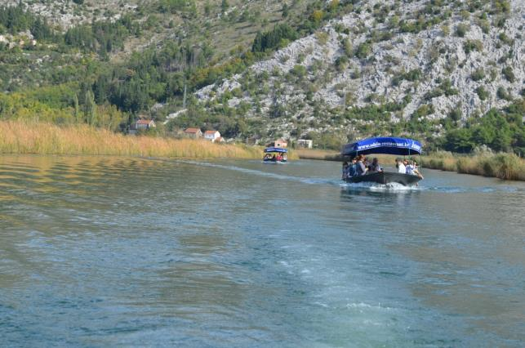
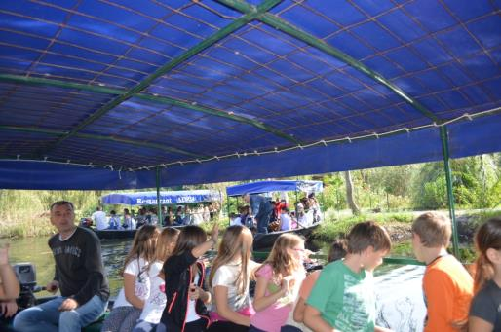
TIJEK REALIZACIJE
Vožnja lađama

Slide 7
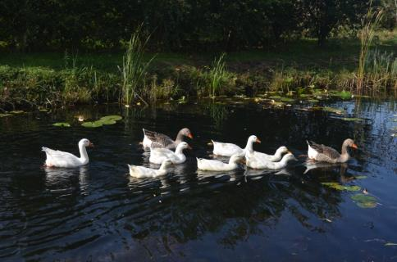
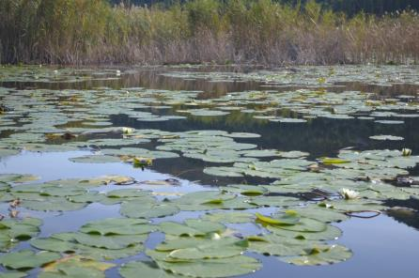
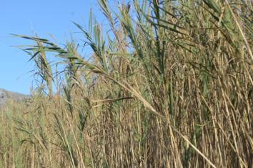
Promatranje biljaka i životinja u delti Neretve

Slide 8
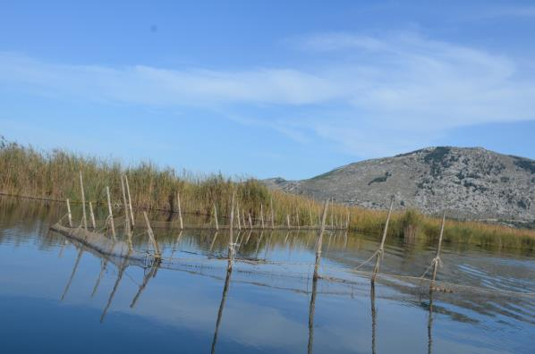
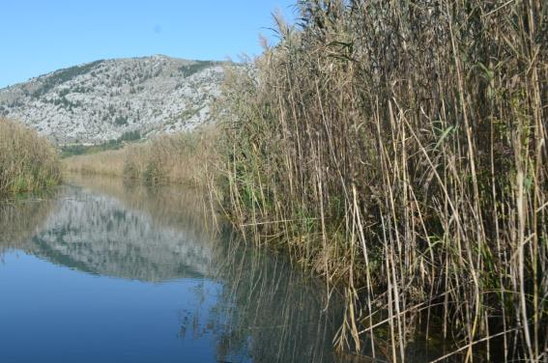

Slide 9
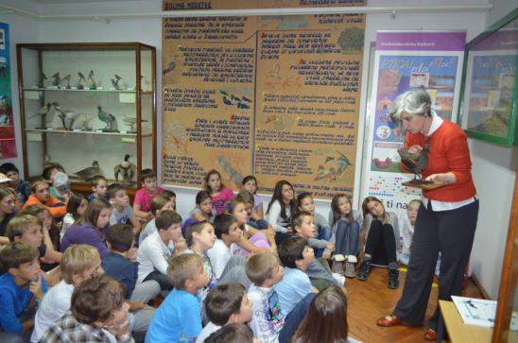
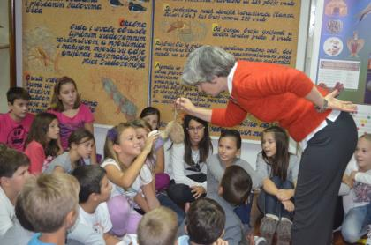
Posjet Ornitološkoj zbirci prepariranih ptica u Metkoviću

Slide 10
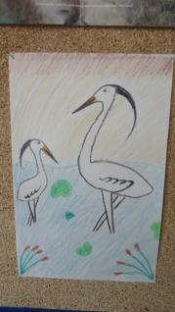
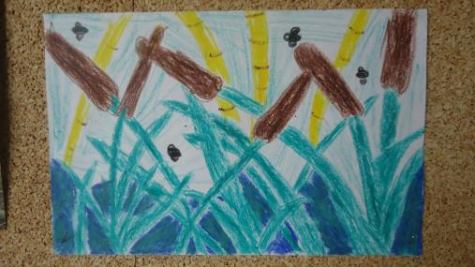
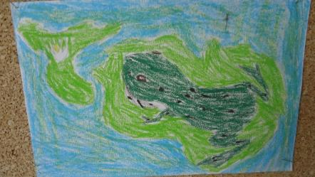
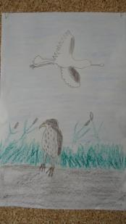
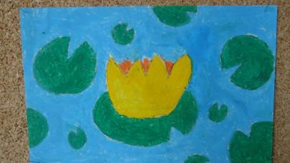
Izrada i prikupljanje materijala za izradu plakata

Slide 11
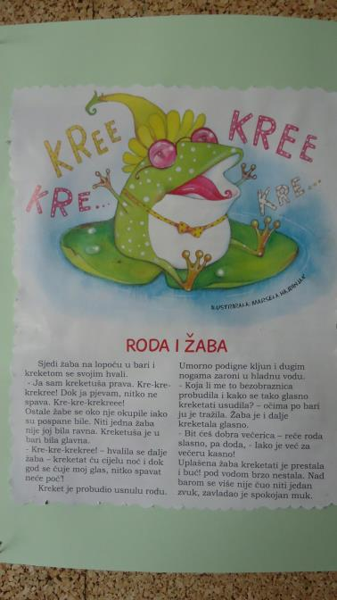
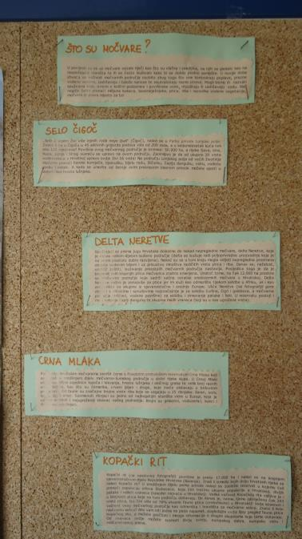

Slide 12
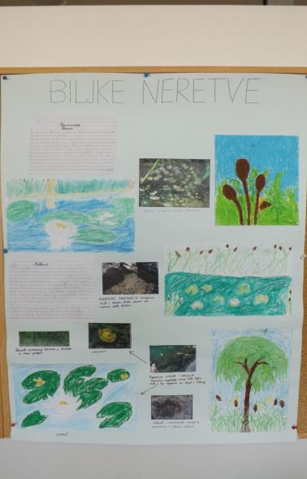
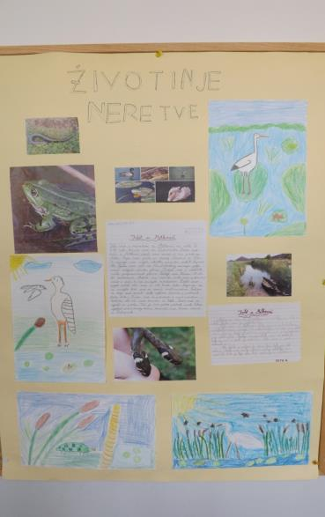
Izrada razrednih plakata

Slide 13
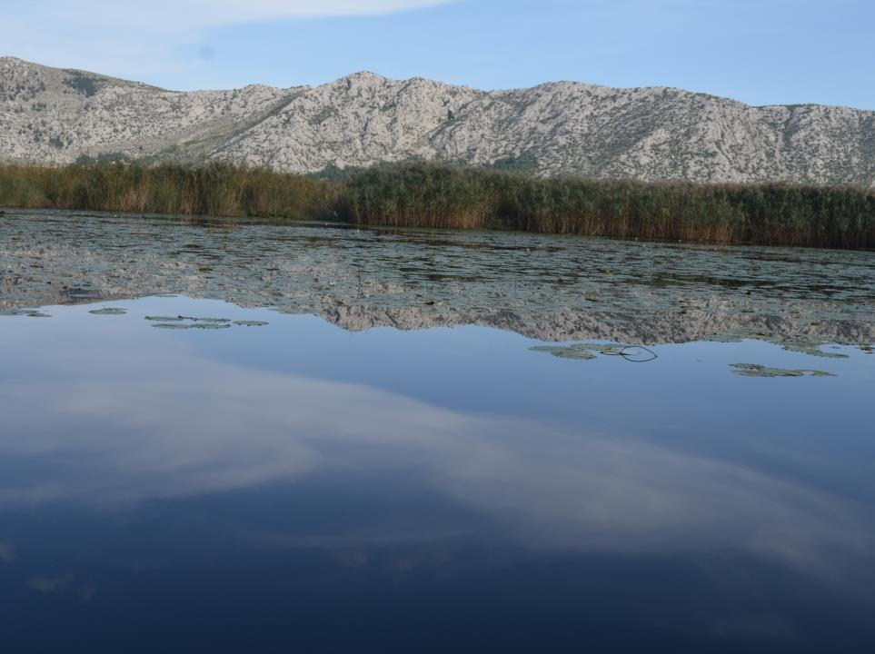
Koordinatori projekta:
učiteljice Tonka Brailo i Anita Soče
suradnici učenici 4. b i 4. c razreda

